Slide 1
RAPORT O STANIE
GMINY WIĄZOWNA
ZA 2024 ROK.
SPRAWOZDANIE Z WYKONANIA
BUDŻETU ZA 2024 ROK.

Slide 2
To już siódmy „Raport o stanie Gminy Wiązowna”.
Znalazły się w nim najważniejsze informacje o tym, co się działo w 2024 r. i co planujemy w latach następnych. Piszemy w nim o inwestycjach w infrastrukturę, o dotacjach, które pozyskaliśmy oraz o zrealizowanych planach długoterminowych.
Nie zapominamy o relacjach z najważniejszych działań jednostek zależnych od urzędu. Opisujemy nasze przedsięwzięcia na rzecz bezpieczeństwa, profilaktyki zdrowotnej i wsparcia dla osób 60+ i potrzebujących.
Wszystkiemu, co robimy, przyświeca jeden, główny cel – dobro naszych mieszkańców.

Slide 3
NAJWAŻNIEJSZE
PROJEKTY
2024 ROKU

Slide 4
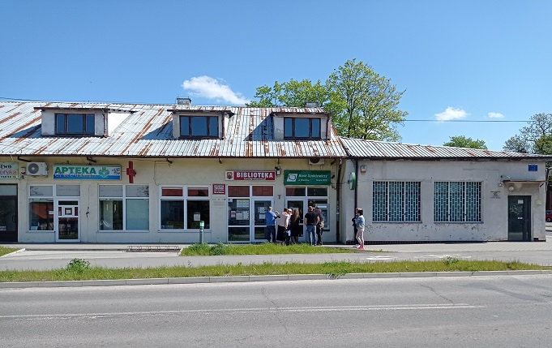
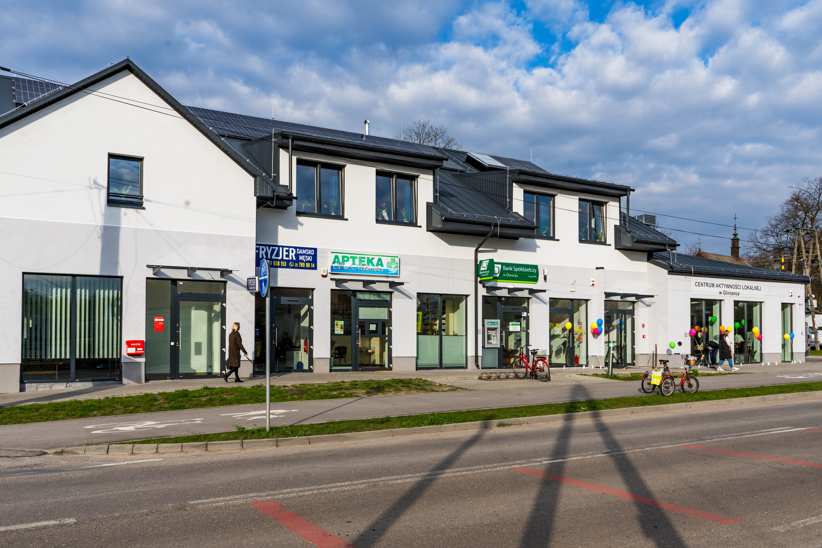
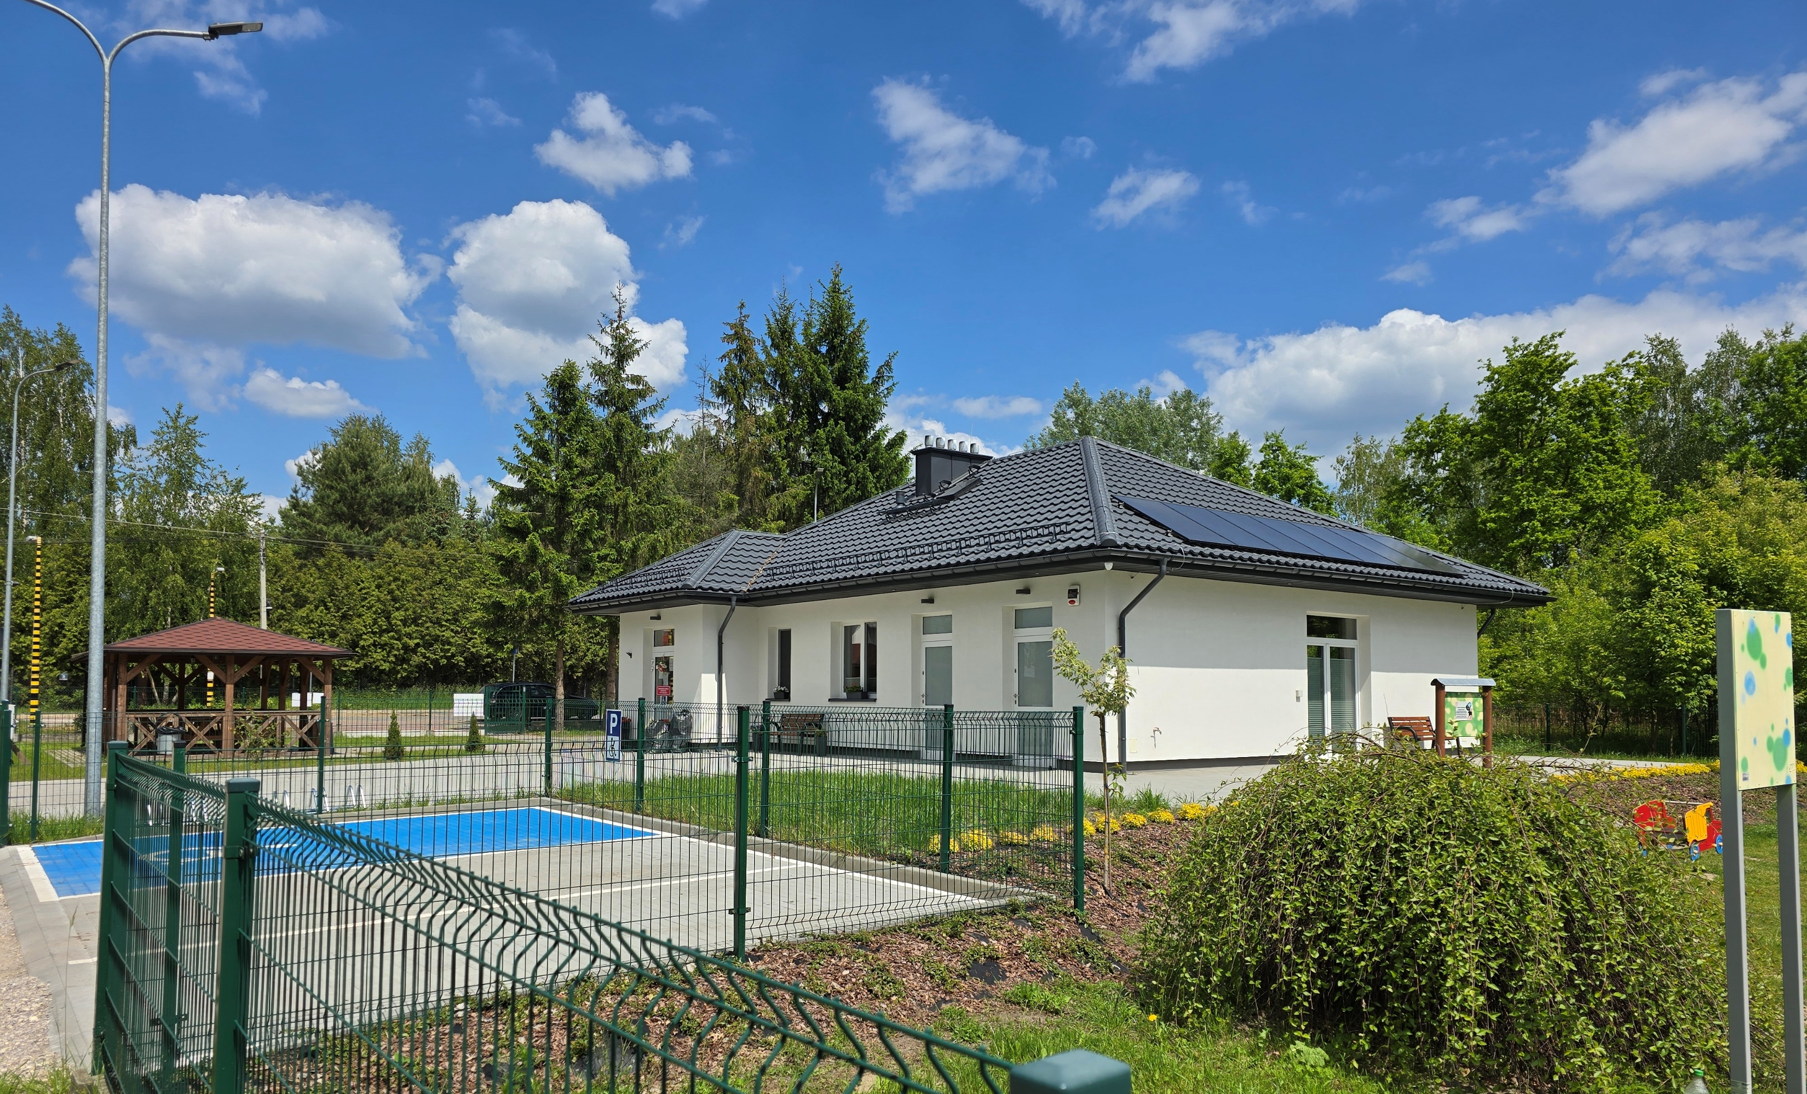
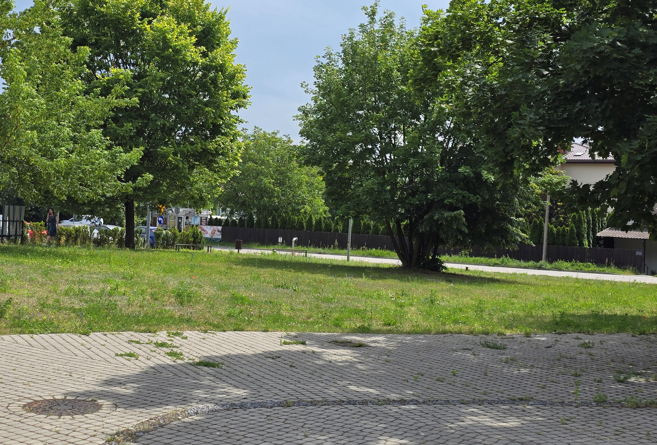
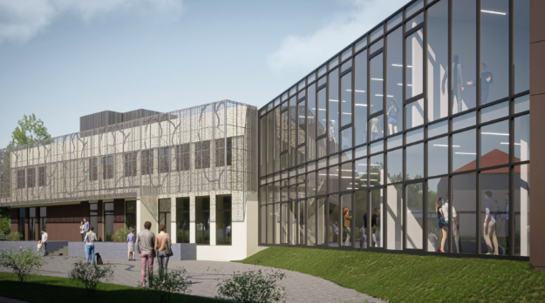
CAL w Gliniance
INWESTUJEMY
W MIEJSCA INTEGRACJI
W 2024 r. powstały:
Centrum Aktywności Lokalnej w Gliniance z świetlicą, filią biblioteki i lokalami użytkowymi - koszt inwestycji to ponad 4 500 000 zł.
Świetlica z wyposażeniem i zagospodarowaniem terenu w Góraszce - koszt inwestycji to blisko 812 tys. zł, w tym 200 tys. zł dofinansowania w ramach programu „Mazowsze dla lokalnych centrów integracyjnych 2024”.
Świetlica w Góraszce
Projekt sali widowiskowej przy Pawilonie Kultury w Wiązownie wraz z zagospodarowaniem terenu wokół - koszt to 2,7 mln zł w tym 2 mln zł z Rządowego Funduszu Polski Ład.
Sala przy Pawilonie

Slide 5
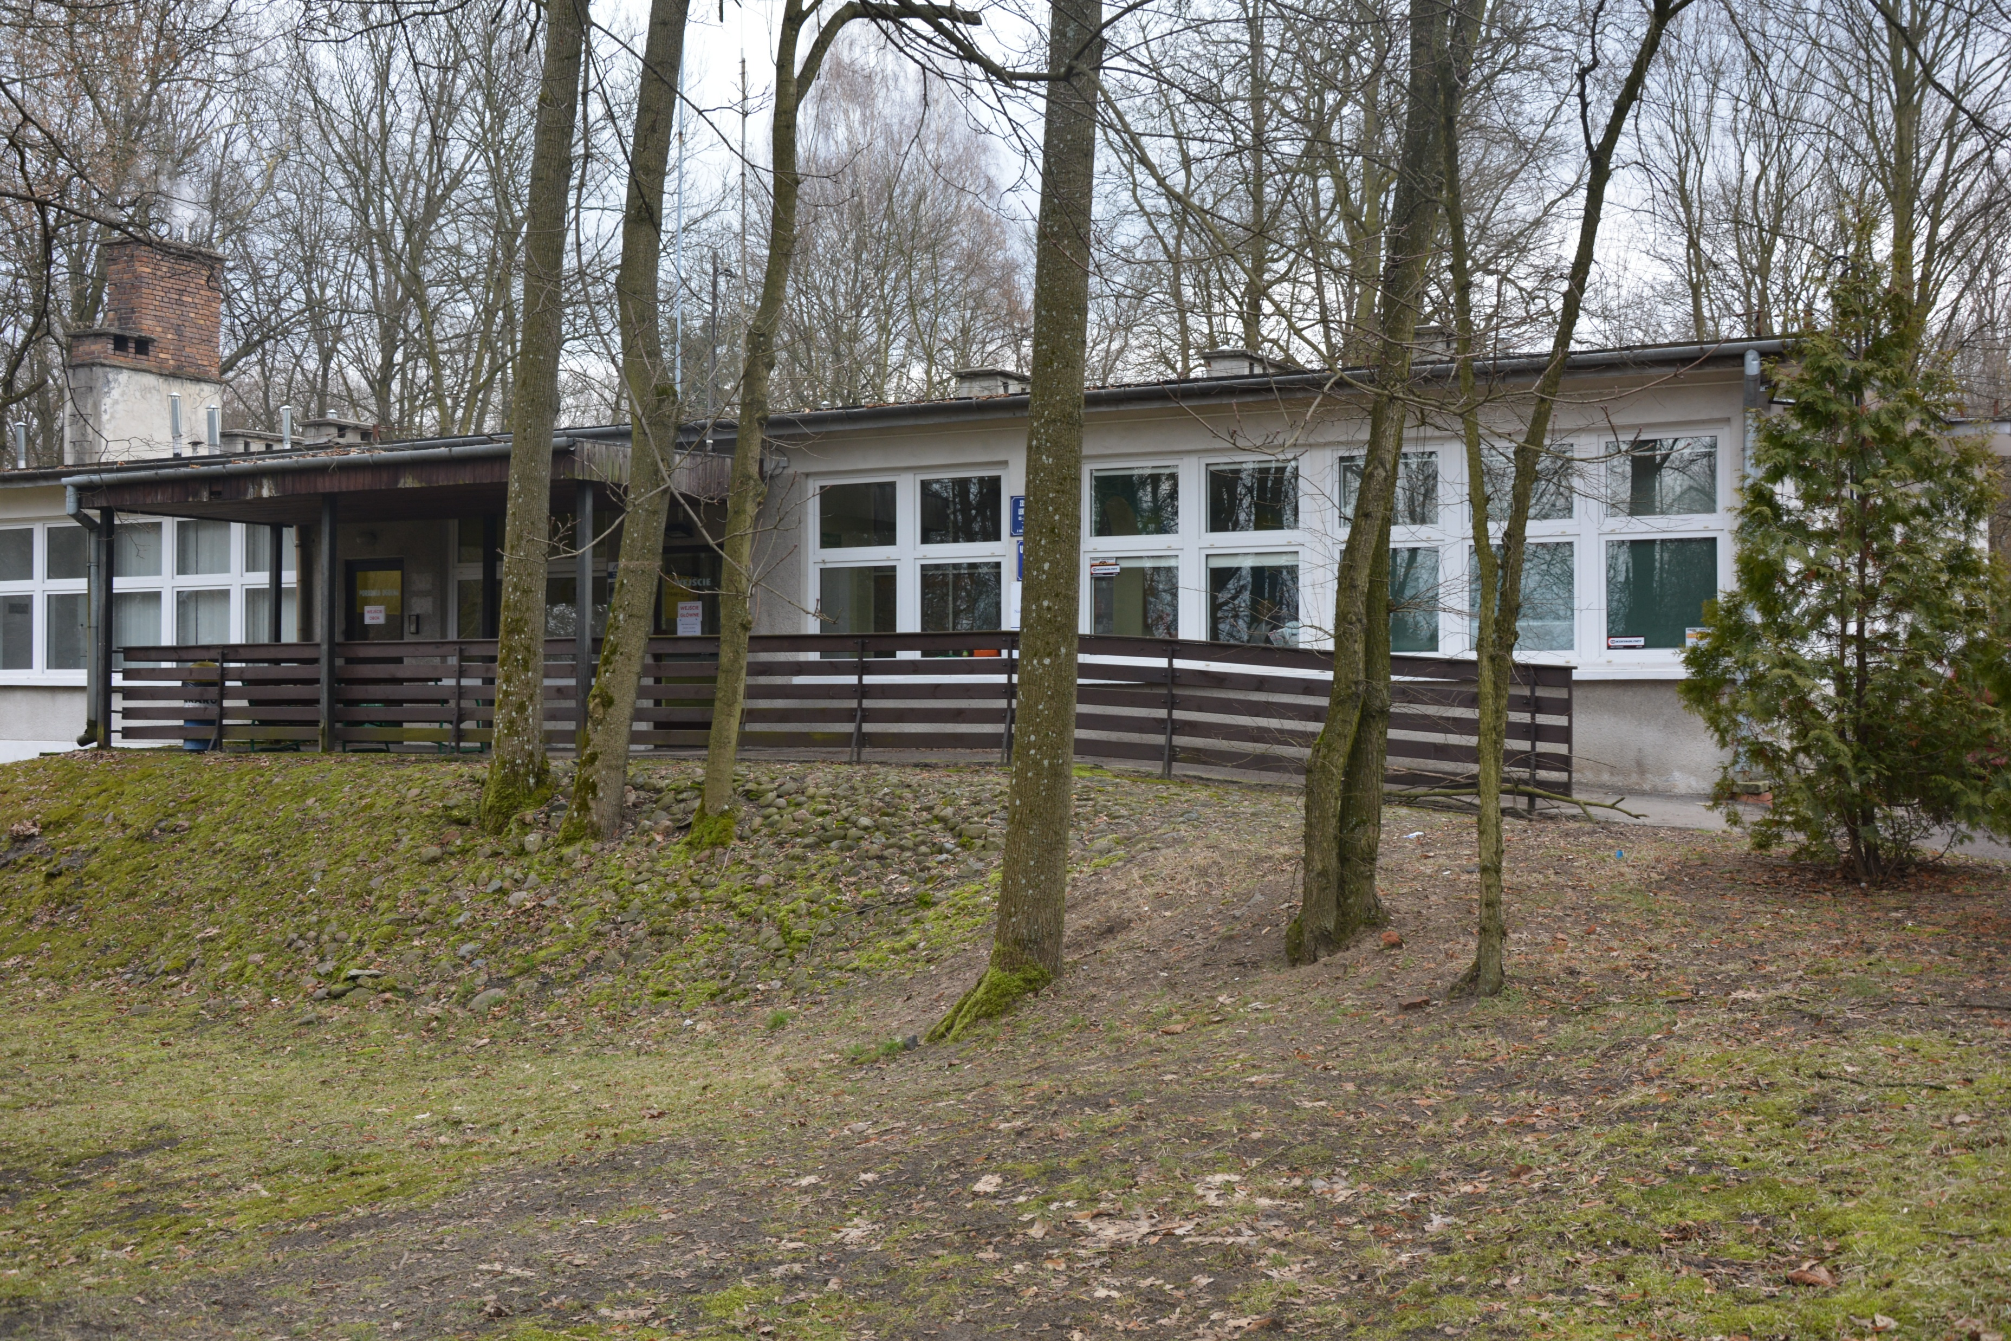
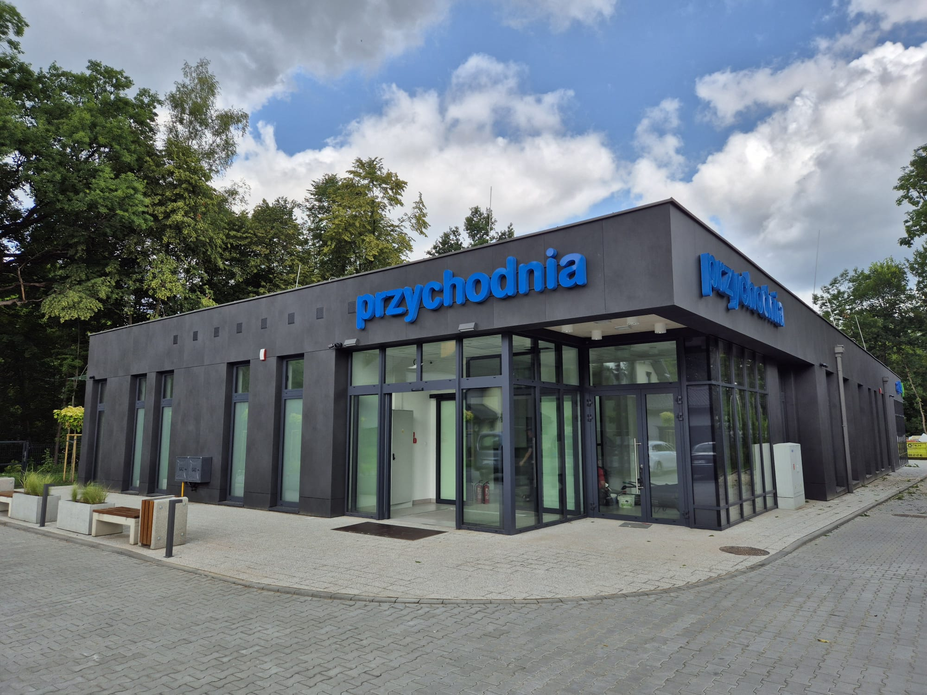
NOWA PRZYCHODNIA ZDROWIA
W 2024 r. za gminnym targowiskiem, zgodnie z projektem powstałym w 2023 r., ruszyła budowa nowej przychodni zdrowia w Wiązownie.
Wartość inwestycji to blisko 7,9 mln zł, w tym 6 mln zł dofinansowania z VIII edycji Rządowego Funduszu Polski Ład: Program Inwestycji Strategicznych.
Prace przy obiekcie i wokół niego dobiegają końca. Trwają odbiory – ten proces potrwa jeszcze kilka miesięcy.

Slide 6
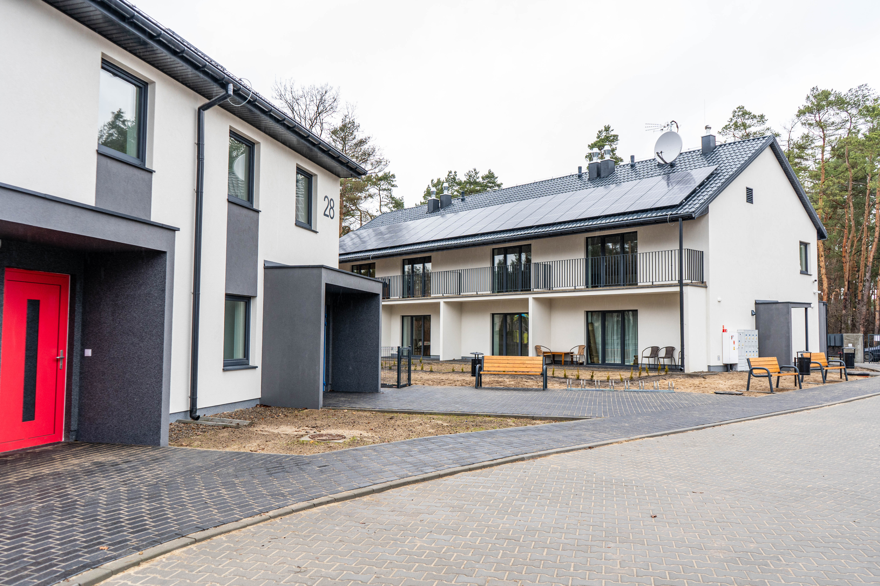
MIESZKANIA DLA POTRZEBUJĄCYCH
Trzy dwupiętrowe budynki komunalne z 13 mieszkaniami komunalnymi i 11 socjalnymi powstały w Radiówku.
W każdym jest osiem lokali z aneksami kuchennymi w pokojach dziennych. Mieszkania, z balkonem lub ogródkiem, mają od 34 do 52 m². Te na parterze są przystosowane dla osób z niepełnosprawnościami.
Obok jednego z budynków znajduje się niewielki plac zabaw dla dzieci. Teren jest ogrodzony i monitorowany.
Koszt całej inwestycji to blisko 11 mln zł, w tym prawie 8,8 mln zł bezzwrotnego wsparcia z Funduszu Dopłat
w ramach realizacji przez Bank Gospodarstwa Krajowego.

Slide 7
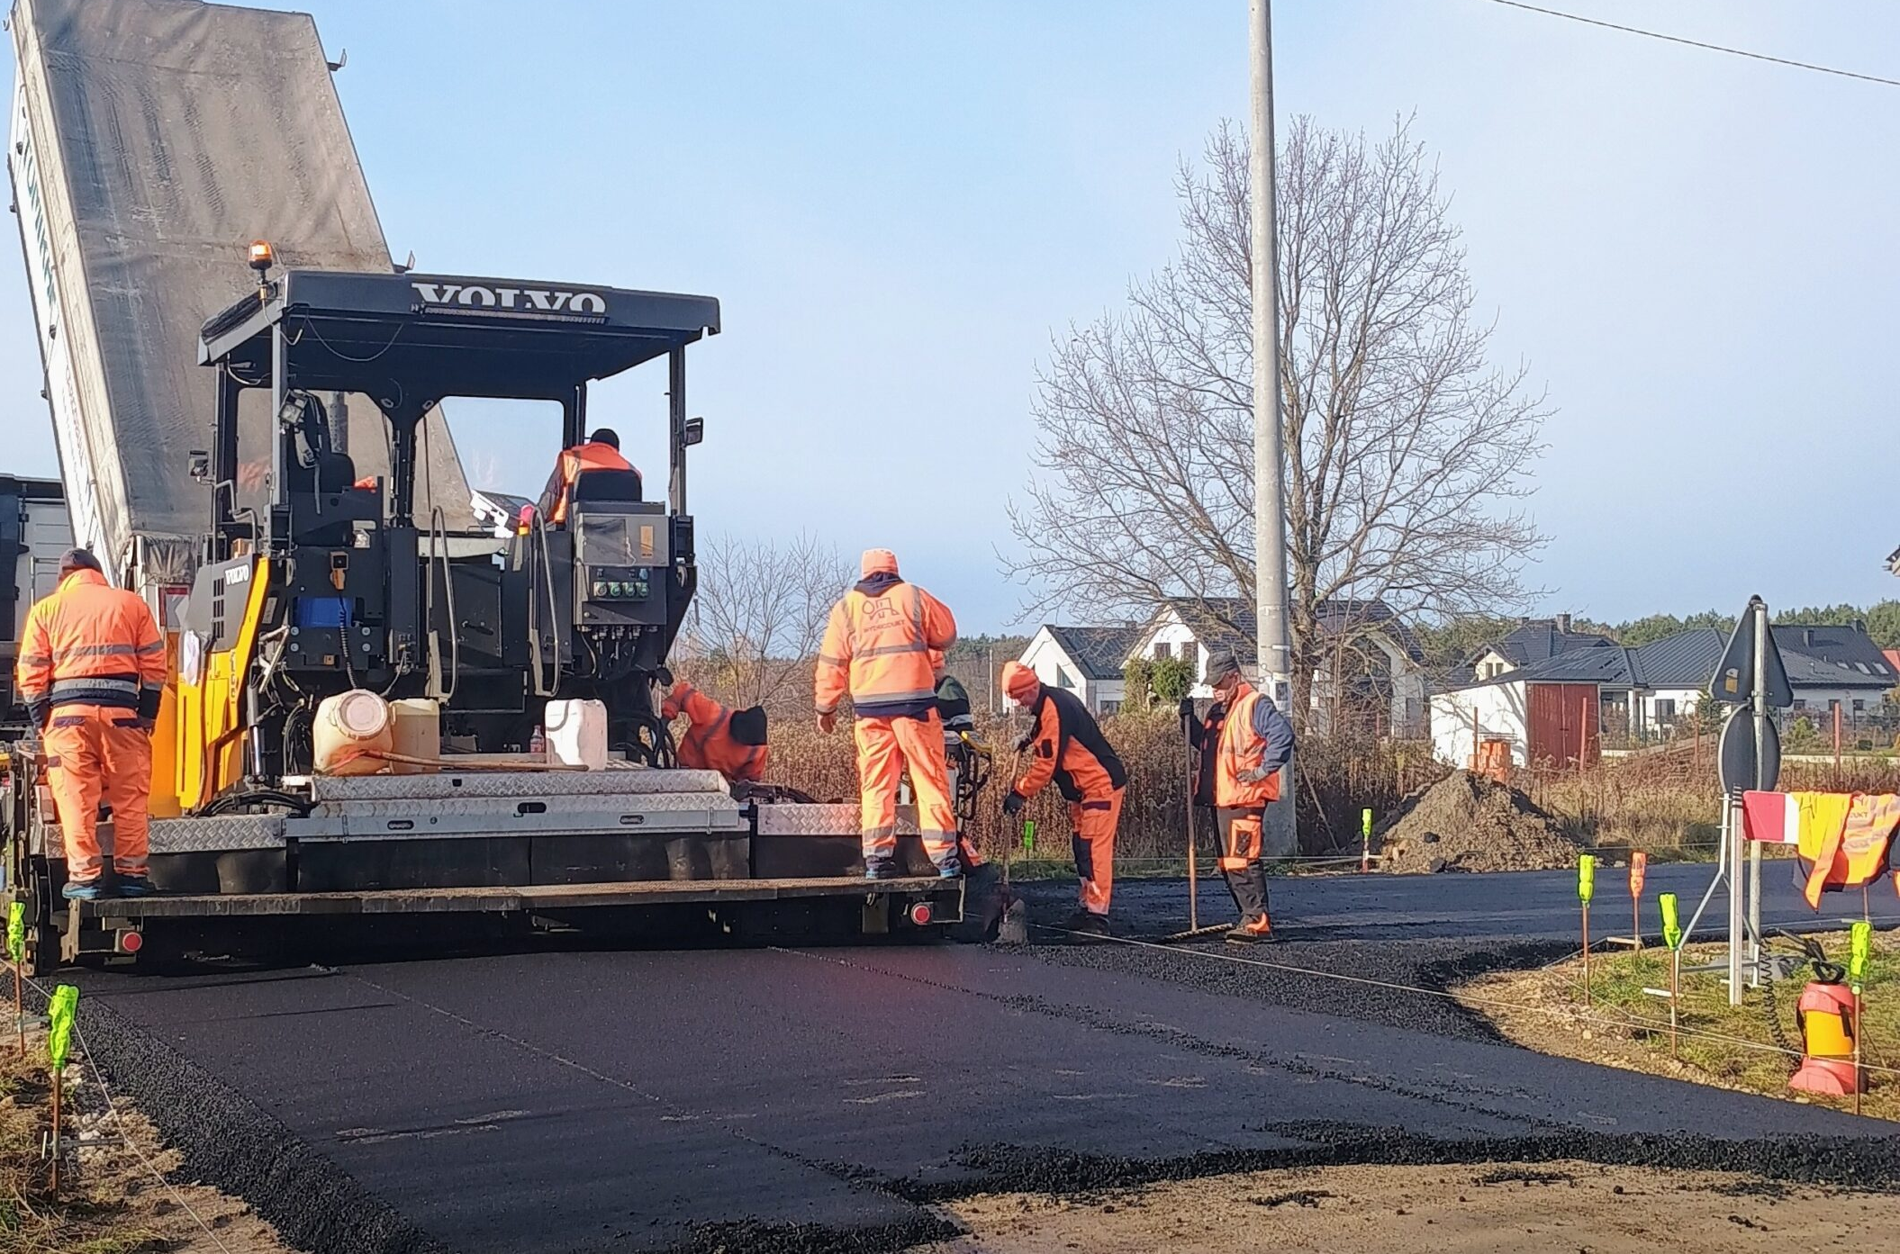
Budowa ul. Sadowej
NOWE DROGI – LEPSZA KOMUNIKACJA
Rok 2024 to kolejny etap rozwoju infrastrukturalnego naszej gminy.
Powstały m.in.:
ul. Tajemnicza w Michałówku - 550 m drogi z kostki brukowej. Koszt budowy to 775 tys. zł.
ul. Sadowa w Wiązownie - to kontynuacja działań z 2023 r., wybudowaliśmy nowy 444 m odcinek od skrzyżowania z ul. Malwy. Koszt tej inwestycji to 556 tys. zł.
ścieżka rowerowa w Woli Duckiej i Woli Karczewskiej - powstało 1,27 km drogi dla rowerów i pieszych. Inwestycja była współfinansowana z Rządowego Funduszu Rozwoju Dróg, a całkowity koszt to 1,98 mln zł.
ul. Górna i Kręta w Zakręcie – na ul. Górnej powstał 452 m odcinek, na ul. Krętej zaś o długości 175 m. Całkowity koszt budowy wyniósł 870 tys. zł.
ul. Willowa w Majdanie – powstał 233 m odcinek. Całkowity koszt tej inwestycji wyniósł 248 tys. zł.

Slide 8
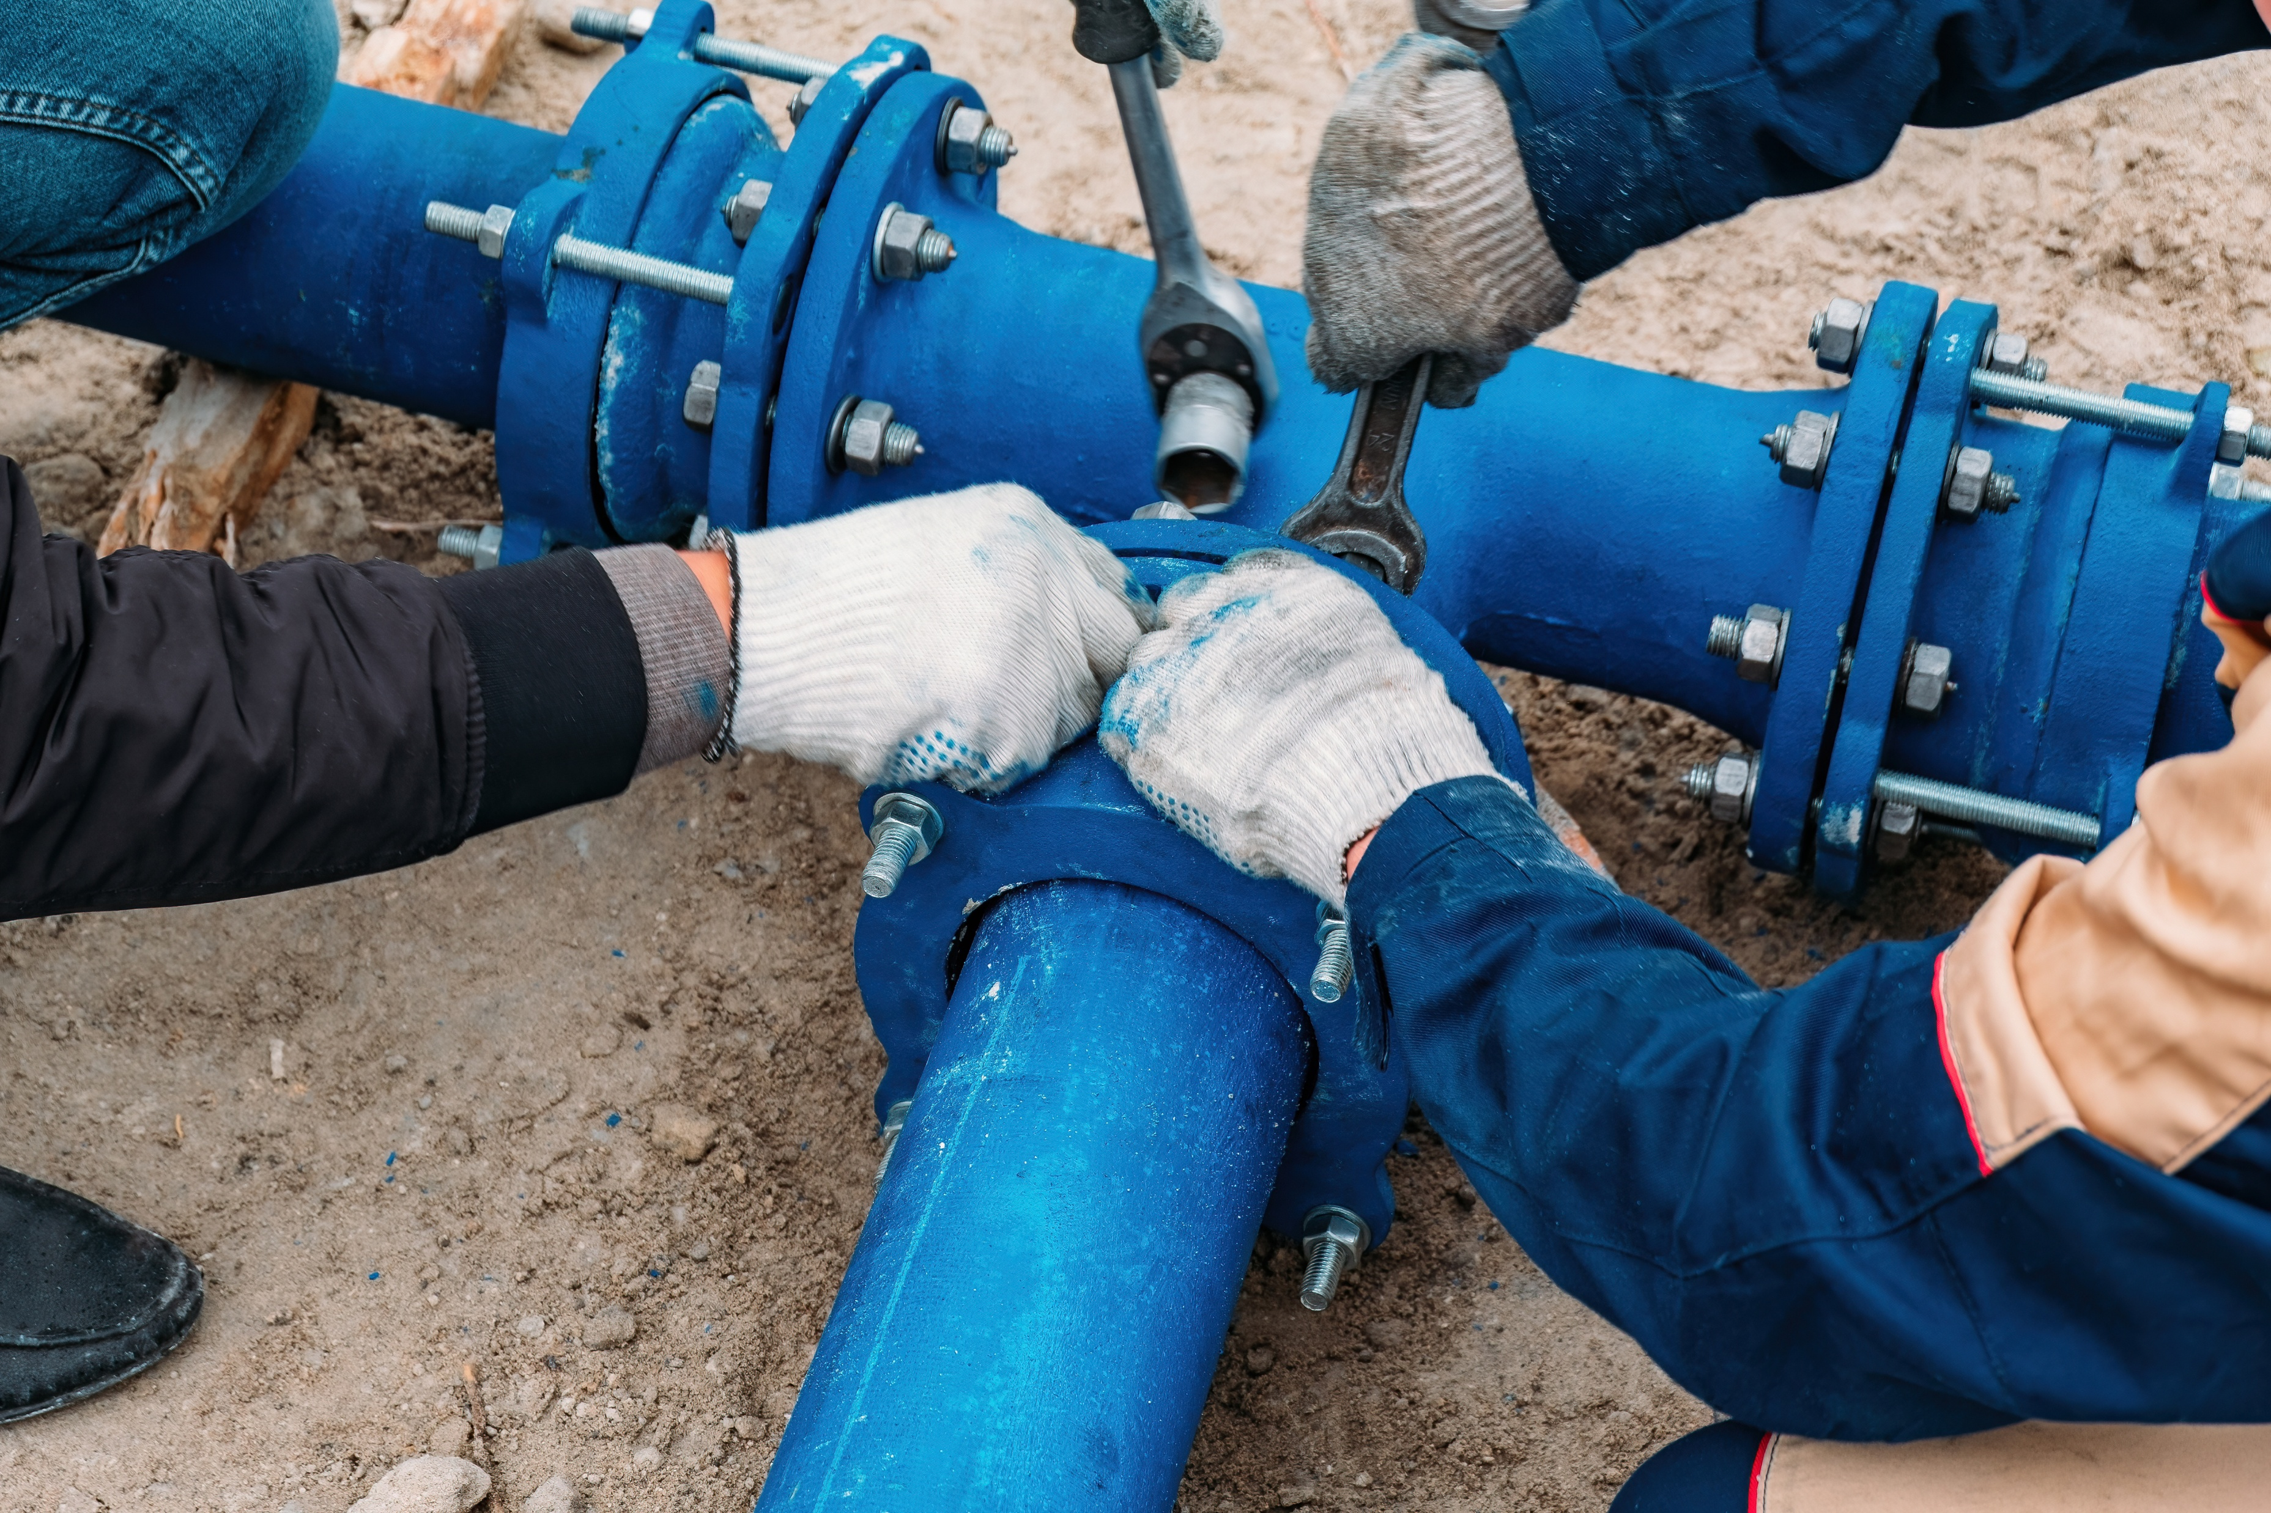
NOWE ODCINKI WODOCIĄGÓW I KANALIZACJI
Sieć kanalizacyjna - na początku 2024 r. wynosiła 75,79 km (38,45%), na koniec roku 77,04 km (39,26%). Nowe odcinki powstały w Wiązownie, Góraszce i Emowie. Koszty inwestycji wyniosły ponad 1 643 679,32 zł. Do zbiorczej sieci kanalizacyjnej podłączyło się 145 nieruchomości.
Sieć wodociągowa - na początku 2024 r. miała 220,70 km, a na koniec roku 227,13 km i zwiększyła się o 6,43 km. Poziom zwodociągowania wyniósł 98,35%. Nowe odcinki powstały w: Malcanowie, Gliniance, Wiązownie, Woli Karczewskiej, Kopkach, Duchnowie, Zakręcie i Pęclinie. Na ich budowę wydaliśmy 1 249 592,35 zł.

Slide 9
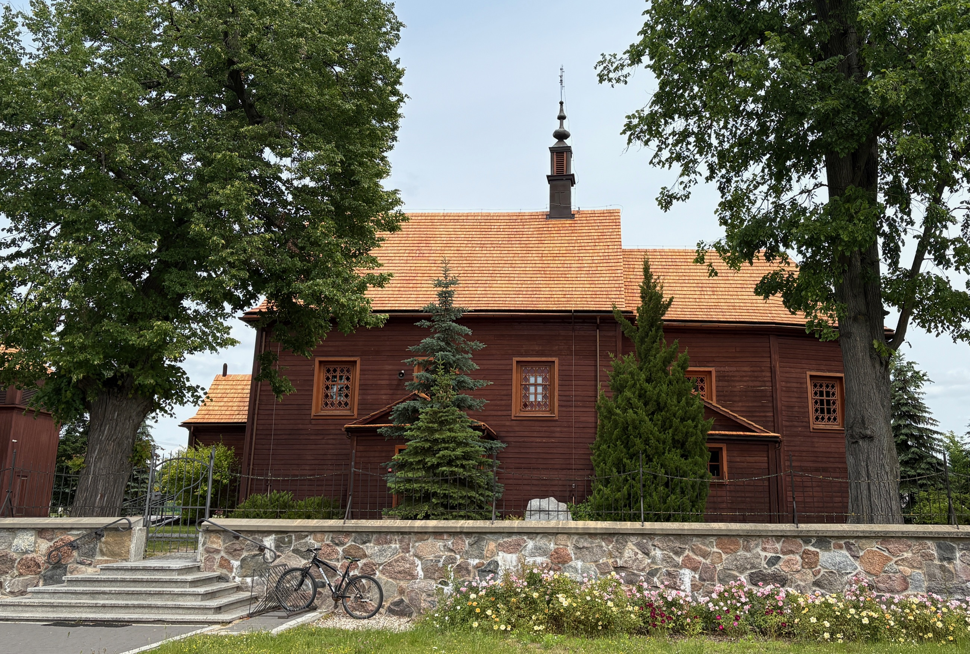
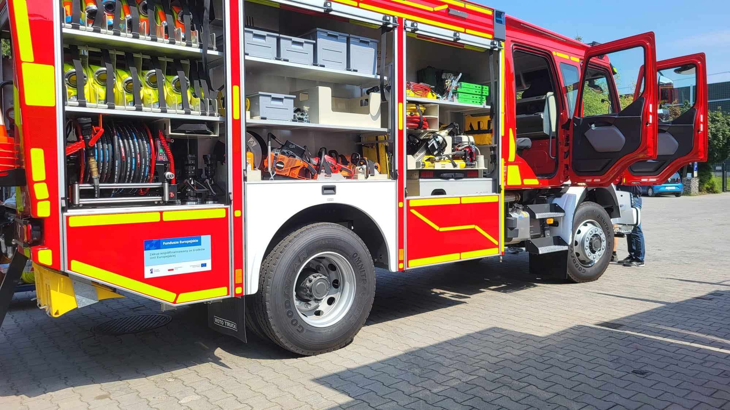
DOTACJE ZEWNĘTRZNE WSPARCIEM
DLA BUDŻETU
Podpisaliśmy 23 umowy na łączną kwotę ponad 37 mln zł,
w tym m.in. na:
Budowę i rozbudowę dróg w Gliniance oraz budowę drogi dla pieszych i rowerów z Rzakty do Glinianki – 2 mln zł, a wartość całej inwestycji to ponad 4 mln zł;
Modernizację dachu zabytkowego kościoła w Gliniance – 500 tys. zł, a wartość całej inwestycji to 512 tys. zł;
Zapobieganie bezdomności zwierząt (sterylizacja i kastracja) – dotacja 10 000 zł, wartość zadani 20 tys. zł;
Wsparcie dla OSP – blisko 2,2 mln zł na nowe samochody ratowniczo-gaśnicze i remonty strażnic oraz 40 tys. zł na zakupy sprzętu dla jednostek;
Doposażenie świetlic i placów zabaw – 90 tys. zł, a wartość całej inwestycji to 184 000 zł.

Slide 10
MIESZKAŃCY DZIELĄ FUNDUSZ SOŁECKI
Plan 2024 – 1 532 704 zł. Wykonanie – 1 522 791 zł (99,35%).
Wydatki bieżące – 945 766 zł (99,6%). Wydatki majątkowe – 577 024 zł (99,84%).

Slide 11
ROSNĄ WYDATKI NA KOMUNIKACJĘ
PUBLICZNĄ
Wydatki na transport publiczny w latach 2021-2024 (zł)
Rodzaj zadania | 2022 r. | 2023 r. | 2024 r.
Linie 720, 722, 730 | 2 154 111 | 2 755 596 | 2 449 404
Linie L20, L22, L48, L50, W11, W12, D1, K2 | 2 302 977 | 3 326 857 | 3 147 557
Transport na wybory; komunikacja zastępcza | - | 4 145 | 214 254
Wspólny bilet (SKM i KM) | 600 000 | 802 750 | 802 750
Program „Warszawa+” | 190 758 | 241 780 | 251 280
Infrastruktura komunikacyjna (pętle, przystanki) | 201 248 | 213 879 | 99 723
Suma wydatków na komunikację publiczną | 5 454 094 | 7 411 554 | 7 176 620
W 2024 r. przeznaczyliśmy na komunikację publiczną i niezbędną infrastrukturę 7 176 620 zł, zaś koszty utrzymania samych linii to 5 921 848 zł.
Na dowozy uczniów do szkół na terenie gminy oraz do placówek specjalnych wydawaliśmy w 2022 r. – 849 471 zł, w 2023 r. – 1 190 027 zł, a w 2024 r. zaś 1 277 775 zł.
W sumie wydatki na transport wyniosły blisko 8,5 mln zł.

Slide 12
REKORDOWE ŚRODKI DLA OSP
2 418 645 zł - tyle w 2024 r. wydaliśmy na Ochotnicze Straże Pożarnej. Od 2018 r. na współpracę z OSP w sumie poszło 9 615 920 zł.
Ekwiwalent za działania w akcjach ratowniczo-gaśniczych oraz udział w szkoleniach i ćwiczeniach
Jednostka OSP | 2022 r. | 2023 r. | 2024 r.
OSP Glinianka | 21 247 zł | 19 916 zł | 23 561 zł
OSP Malcanów | 29 180 zł | 16 763 zł | 28 432 zł
OSP Wiązowna | 64 861 zł | 75 129 zł | 75 664 zł
Razem | 115 288 zł | 111 808 zł | 127 657 zł
Oprócz wydatków na ekwiwalent z budżetu opłaciliśmy m.in. konserwację sprzętu (13 500 zł), czynsz za wynajem powierzchni dla biblioteki
(58 322,40 zł), koszty księgowe (35 600 zł) czy
pobyt dzieci na obozie (15 000 zł).
Środki przekazane na OSP w ramach funduszy sołeckich w latach 2022-2024 r.
Jednostka OSP | 2022 r. | 2023 r. | 2024 r.
OSP Glinianka | 5 200 zł | 26 764 zł | 39 301 zł
OSP Malcanów | 13 000 zł | 39 364 zł | 35 301 zł
OSP Wiązowna | 31 000 zł | 25 264 zł | 29 301 zł
Razem | 49 200 zł | 91 392 zł | 103 903 zł
Pozyskaliśmy blisko 2,2 mln zł dofinansowania dla OSP Glinianka i OSP Wiązowna na średnie samochody ratowniczo-gaśnicze za 1 237 380 zł każdy.

Slide 13
NIE TYLKO OPIEKA SPOŁECZNA
Centrum Usług Społecznych Gminy Wiązowna (CUS) realizuje zadania z zakresu
opieki społecznej oraz świadczeń, jak i wprowadza nowe usługi dla mieszkańców.
W 2024 r. w ramach CUS m.in.:
usługami opiekuńczymi (w tym „Opieka 75+”) otoczono 29 osób i zrealizowano 8 825 godz.;
programem „Posiłek w domu i szkole” objęto 133 osoby, w tym 46 dzieci;
zorganizowano 10 turnusów rehabilitacyjnych – skorzystało z nich 147 osób (101 seniorów);
przez cały rok z czterech świetlic środowiskowych korzystało średnio 60 dzieci;
odbyły się dwa cykle czteromiesięcznych zajęć w ramach Młodzieżowego Centrum Kompetencji;
208 wolontariuszy wzięło udział w 46 wydarzeniach w ramach Centrum Wolontariatu;
wykonano 1639 przejazdów w ramach usługi „Mobilny mieszkaniec”;
22 osoby objęto programem „Asystent osoby niepełnosprawnej”;
12 opiekunów (po 240 godz.) uzyskało wsparcie w ramach opieki wytchnieniowej;
odbyło się 45 spotkań w ramach zajęć sportowych dla osób z niepełnosprawnościami;
asystent rodziny czuwał nad 11 rodzinami z naszej gminy.

Slide 14
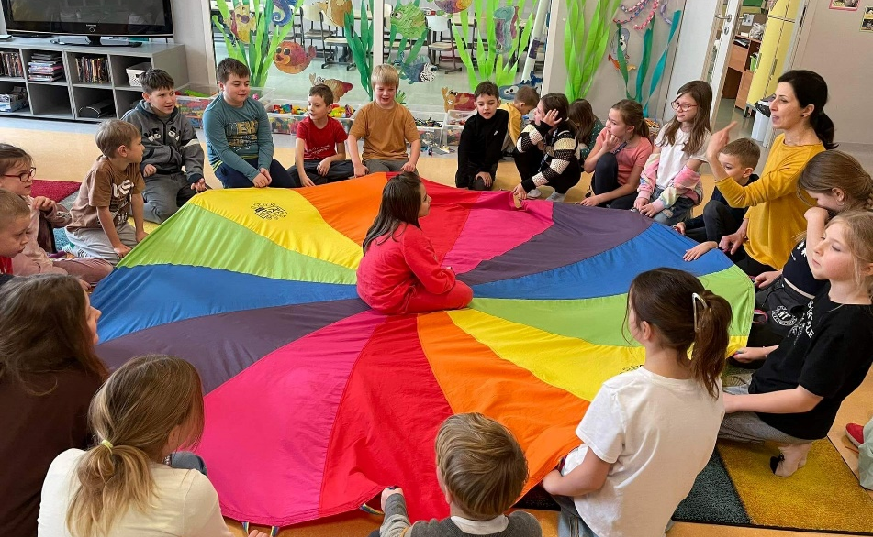
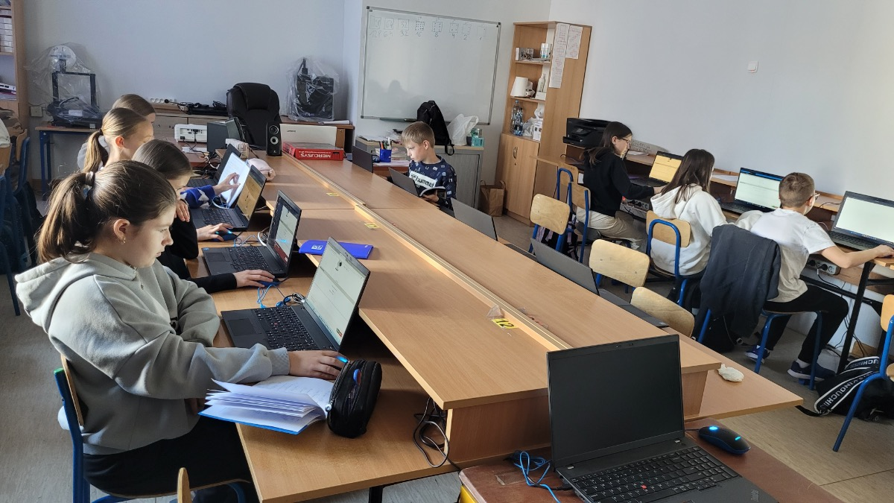
NIE SZCZĘDZIMY ŚRODKÓW
NA EDUKACJĘ
Rok szkolny 2024/2025 rozpoczęło 1714 uczniów, 210 „zerówkowiczów”, 479 przedszkolaków oraz 45 podopiecznych żłobka. Łączna liczba dzieci w naszych placówkach wynosiła 2403 i była o 137 wyższa niż w 2023 r.
Wydatki bieżące wyniosły 48 046 713 zł i były o 6 915 192 zł wyższe niż w 2023 r. Powód: wzrost wynagrodzeń nauczycielskich, pracowników administracji i obsługi, wzrost liczby dzieci oraz stale rosnące koszty utrzymania.
Subwencja oświatowa wyniosła 31 297 922 zł. Kwota w 2024 r. była wyższa o 9 058 691 zł niż w 2023 r. Do edukacji naszych dzieci z gminnego budżetu dołożyliśmy blisko 17 mln zł.

Slide 15
OCHRONA ŚRODOWISKA
Śmiecimy na potęgę!
Średnio w naszym kraju na jednego Polaka przypada 356 kg, zaś na jednego mieszkańca naszej gminy w 2024 r. było to 430 kg!!!
W systemie śmieciowym mamy zdeklarowanych 16 010 osób (w 2023 r. - 15 298, w 2022 r. - 14 653).
W 2024 r. odebraliśmy 8 343 tony opadów (2023 r. - 8 104 ton, 2022 r. - 7 962 ton), w tym 6 921 ton od mieszkańców, z czego 3 077 ton zmieszanych (w 2023 r. - 3 760 ton, w 2022 r. - 4 252 ton).
Osiągnęliśmy wymagany przepisami 45% poziom odzysku.
ODPADY ZEBRANE W 2024 R. Z PODZIAŁEM NA FRAKCJE

Slide 16
OCHRONA ŚRODOWISKA
W 2024 r. przyznaliśmy 43 dotacje na wymianę stałego źródła ciepła.
Łączny koszt to 225 tys. zł, w tym 180 000 zł dotacji z Mazowsza.
Program „Czyste powietrze” - jesteśmy liderem w powiecie otwockim. Mieszkańcy złożyli 775 wniosków, zrealizowali 382 przedsięwzięcia, a wypłacona kwota to 8 377 297,85 zł.
W 2024 r. Spółka Wodnej „Wiąz” zrealizowała prace za łączną kwotę 227 619 zł. Objęły one 14 879 m rowów melioracyjnych, oczyszczono 100 m rurociągu, dwie studzienki i pięć przepustów. Przywrócono właściwy stan Jędrzejnicy na odcinku od Wiązowny do Kącka. Podjęła również szereg prac konserwacyjnych na wybranych odcinkach na terenach obrębów: Wiązowna Kościelna, Duchnów, Boryszew, Góraszka, Majdan, Rzakta, Bolesławów, Kąck, Pęclin, Zakręt i Malcanów.

Slide 17
DOCHODY GMINY WIĄZOWNA 2024 R.
Plan dochodów – 153 211 209 zł. Wykonanie – 150 193 117 zł (98,03%).
Plan dochodów bieżących – 144 019 769 zł wykonanie – 137 441 930 zł (95,43%).
Plan dochodów majątkowych – 9 191 439 zł wykonanie – 12 751 186 zł (138,73%).
Wyszczególnienie | Wykonanie dochodów w 2024 roku (zł) | %
Udziały w podatku dochodowym PIT i CIT | 45 083 373 | 30
Subwencje | 32 765 842 | 22
Podatki i opłaty lokalne | 30 683 754 | 20
Dochody majątkowe | 12 751 186 | 9
Pozostałe dochody | 11 701 988 | 8
Dotacje na bieżące zadania własne i zlecone | 10 786 843 | 7
Opłaty za gospodarowanie odpadami | 6 420 130 | 4
Razem | 150 193 117 | 100

Slide 18
UDZIAŁY W PODATKU DOCHODOWYM PIT W LATACH 2014-2024 (ZŁ)

Slide 19
DOCHODY GMINY WIĄZOWNA
Z PODATKU OD NIERUCHOMOŚCI
2015-2025 (ZŁ)

Slide 20
WYDATKI OGÓŁEM
Plan wydatków 2024 r. – 163 046 209 zł. Wykonanie 2024 r. – 153 565 339 zł (94,19%).
Wyszczególnienie | Bieżące (zł) | Majątkowe (zł) | Razem (zł) | %
Oświata, edukacja i wychowanie | 59 083 288 | 79 000 | 59 162 288 | 39
Ochrona środowiska i gospodarka komunalna | 8 072 037 | 6 716 543 | 14 788 580 | 10
Pomoc społeczna i rodzina | 14 302 992 | 925 276 | 14 788 580 | 10
Obsługa mieszkańców | 14 460 252 | 83 073 | 14 543 325 | 9
Utrzymanie, modernizacja i budowa dróg | 6 639 474 | 5 214 866 | 11 854 340 | 8
Transport zbiorowy | 7 389 535 | 76 221 | 7 465 756 | 5
Kultura i sport | 5 788 277 | 1 273 764 | 7 062 041 | 4
Obsługa długu | 6 154 746 | 0 | 6 154 746 | 4
Bezpieczeństwo i ochrona przeciwpożarowa | 1 502 092 | 3 922 186 | 5 424 278 | 3
Ochrona zdrowia | 465 188 | 2 937 927 | 3 403 115 | 2
Wodociągi i kanalizacja | 82 124 | 3 064 242 | 3 146 365 | 2
Gospodarka mieszkaniowa | 2 116 310 | 521 334 | 2 637 644 | 2
Pozostałe wydatki | 2 694 593 | 0 | 2 694 593 | 2
Razem | 128 750 907 | 24 814 432 | 153 565 339 | 100

Slide 21
WYDATKI MAJĄTKOWE
Plan – 25 392 073 zł. Wykonanie – 24 814 431 zł (97,73%).
Wyszczególnienie | Majątkowe (zł) | %
Ochrona środowiska i gospodarka komunalna (m.in. spłaty PPP, wymiana pieców) | 6 716 543 | 27
Utrzymanie, modernizacja i budowa dróg | 5 214 866 | 21
Bezpieczeństwo i ochrona przeciwpożarowa (m.in. zakup aut dla OSP, remont strażnic, monitoring) | 3 922 186 | 16
Wodociągi i kanalizacja | 3 064 242 | 12
Ochrona zdrowia (budowa przychodni zdrowia) | 2 937 927 | 12
Kultura i sport (m.in. świetlica w Góraszce, place zabaw, projekt sali widowiskowej) | 1 273 764 | 5
Pomoc społeczna i rodzina (spłata raty Domu Społecznego w Radiówku) | 925 276 | 4
Gospodarka mieszkaniowa | 521 334 | 2
Obsługa mieszkańców (remont BOM) | 83 073 | 0,4
Oświata, wychowanie oraz edukacyjna (budowa placu zabaw przy przedszkolu w Woli Duckiej, adaptacja pomieszczeń biblioteki w SP Malcanów) | 79 000 | 0,3
Transport zbiorowy | 76 221 | 0,3
Razem | 24 814 432 | 100

Slide 22
WYDATKI INWESTYCYJNE
W LATACH 2020-2025

Slide 23
ZADŁUŻENIE Z TYTUŁU KREDYTÓW, POŻYCZEK, OBLIGACJI W STOSUNKU DO DOCHODÓW 2020 - 2024 (ZŁ)
Zadłużenie
Dochody

Slide 24
SPRAWOZDANIE FINANSOWE
ORAZ INFORMACJA
O STANIE MIENIA
GMINY WIĄZOWNA
ZA 2024 ROK.

Slide 25
SPRAWOZDANIE FINANSOWE ZA 2024 ROK
Bilans jednostki budżetowej i samorządowego zakładu budżetowego sporządzony na dzień 31.12.2024 r. - łączny
Aktywa | Stan na koniec roku (zł) | PASYWA | Stan na Koniec roku (zł)
A Aktywa trwałe | 368 624 106,31 | A Fundusz | 309 514 585,37
A.I Wartości niematerialne i prawne | 592 485,79 | A.I Fundusz jednostki | 285 811 580,22
A.II Rzeczowe aktywa trwałe | 312 822 221,12 | A.II Wynik finansowy netto | 23 703 005,15
A.III Należności długoterminowe | 6 355 399,40 | A.II.1 Zysk netto | 92 619 438,83
A.IV Długoterminowe aktywa finansowe | 48 854 000,00 | A.II.2 Strata netto | -68 916 433,68
B Aktywa obrotowe | 14 430 420,00 | B Fundusze placówek | 0,00
B.I Zapasy | 143 042,12,00 | C Państwowe fundusze celowe | 0,00
B.II Należności krótkoterminowe | 12 197 021,28 | D Zobowiązania i rezerwy na zobowiązania | 73 539 940,94
B.III Krótkoterminowe aktywa finansowe | 877 193,94 | D.I. Zobowiązania długoterminowe | 49 266 139,04
B.IV Rozliczenia międzyokresowe | 1 213 162,66 | D.II. Zobowiązania krótkoterminowe | 17 488 824,53
 |  | D.III. Rezerwy na zobowiązania | 0,00
 |  | D.IV. Rozliczenia międzyokresowe | 6 784 977,37
Suma aktywów | 383 054 526,31 | Suma pasywów | 383 054 526,31

Slide 26
MIENIE KOMUNALNE
STAN NA 31.12.2024 ROK
Wyszczególnienie | Rok 2023 | Rok 2024
Własność Gminy Wiązowna | 225,97 ha wartość 49 249 385,46 zł | 266,83 ha wartość 57.290.138,50 zł
Samoistne posiadanie | 118,23 ha | 90,97 ha
Wieczyste użytkowanie | 0,54 ha | 0,54 ha
W dyspozycji gminy | 344,21 ha | 357,80 ha
Zasób gminny | 225,43 ha | 266,29 ha
Dochody z mienia komunalnego Gminy Wiązowna | 2 100 943,18 zł | 1 214 849,23 zł

Slide 27
DZIĘKUJEMY ZA UWAGĘ
JANUSZ BUDNY
WÓJT GMINY WIĄZOWNA
ANETA LELEŃ
ZASTĘPCA SKARBNIKA
GMINY WIĄZOWNA

